Slide 1
IEKŠLIETU MINISTRIJA
Informācija sagatavota, pamatojoties uz Likuma par budžetu un finanšu vadību 28.¹ panta otro daļu, lai sniegtu attiecīgajām Saeimas komisijām informāciju par darbības mērķiem un rezultātiem, iepriekšējā gada budžeta izpildi, sasniegtajiem rezultātiem atbilstoši izlietotajiem resursiem un ieguvumu sabiedrībai un ietekmi uz nozaru politiku turpmāko finansēšanu vidējā termiņā.

Slide 2
I. SADAĻA
VISPĀRĪGĀ INFORMĀCIJA

Slide 3










2024.-2026.GADA VIDĒJA TERMIŅA BUDŽETA POLITIKAS PRIORITĀRIE ATTĪSTĪBAS VIRZIENI
Likuma “Par valsts budžetu 2024. gadam un budžeta ietvaru 2024., 2024. un 2026. gadam” 1. pants noteic, ka “Ar šā likuma sagatavošanu un ar valsts budžetu saistīto lēmumu pieņemšanu un rīcību īsteno Fiskālās disciplīnas likumā noteiktos fiskālās politikas principus un šādus vidēja termiņa budžeta politikas prioritāros attīstības virzienus:
1) drošība;
2) veselība;
3) izglītība”
Iekšlietu ministrijas poliklīnika
(Kapitālsabiedrība, kurā ministrija ir valsts kapitāla daļu turētāja)

Slide 4
BŪTISKĀKAIS PAVEIKTAIS
Iekšlietu ministrijas kopējie izdevumi (milj. euro) un izdevumu izmaiņas pret iepriekšējo gadu (%)
2024. gada izdevumu palielinājums saistīts ar papildu finansējuma piešķiršanu
valsts robežas infrastruktūras izveidei
speciālo ugunsdzēsības un glābšanas transportlīdzekļu iegādei
katastrofu pārvaldības centru (KPC) būvniecībai
Pasākums/ Sasniegums | Sasniegtais rezultāts | Izlietotais finansējums | Izdevumi pret kopējiem izdevumiem %
Valsts robežas infrastruktūras izveide | Pabeigta žoga būvniecība gar BR (izbūvēts žogs 144,46 km) un izbūvēta lielāka daļa žoga gar KF, izbūvētas patruļtakas 111 km garumā (no 119,8 km), izbūvētas laipu patruļtakas 26,68 km (no 27,19 km), pabeigta pontonu izbūve (1,75 km) | 195,9 milj. EUR (t.sk. 35,8 milj. EUR no ĀFP) | 21,9%
VUGD KPC būvniecība | Turpinās darbs pie KPC izbūves (pabeigti 6 KPC (t.sk. 2 nodoti ekspluatācijā), turpinās 12 KPC būvniecība, noslēgti 5 līgumi par izbūvi, turpinās 9 iepirkuma procedūras) | 19,7 milj. EUR (t.sk. 14,0 milj. EUR no ĀFP) | 2,2%
Speciālo ugunsdzēsības un glābšanas transportlīdzekļu iegāde | Piegādāti 217 transportlīdzekļi (90 ugunsdzēsības auto, 25 kvadracikli, 36 vieglie auto, 18 apvidus auto, 48 laivas) | 45,4 milj. EUR | 5,1%
* IKP prognozes atbilstoši Latvijas Fiskāli strukturālā plāna 2025.-2028. gadam 2025. gada Progresa ziņojumā norādītajām prognozēm (pieņemts Ministru kabineta 2025. gada 15. aprīļa sēdē (prot.Nr.15 36.§))
**2025. gadā Iekšlietu ministrijai ir rezervēts finansējums, kas tiks pieprasīts papildus no 74.resora programmām (centralizētas budžeta programmas)

Slide 5
2024. GADĀ VEIKTI IZDEVUMI SADALĪJUMĀ PA IZDEVUMU VEIDIEM (milj. euro)
Valsts pamatfunkciju īstenošana
ES projektu īstenošana

Slide 6
IEDZĪVOTĀJU DROŠĪBAS SAJŪTA *
Iedzīvotāju drošības sajūta dažādās vietās
*IeM Latvijas iedzīvotāju aptauja «Sabiedrības viedoklis par drošības jautājumiem»

Slide 7
IEDZĪVOTĀJU UZTICĒŠANĀS IEKŠLIETU DIENESTIEM*
Iedzīvotāju uzticēšanās dažādām valsts iestādēm
*IeM Latvijas iedzīvotāju aptauja «Sabiedrības viedoklis par drošības jautājumiem»

Slide 8
II. SADAĻA
INFORMĀCIJA PAR POLITIKAS UN DARBĪBAS JOMĀM

Slide 9
2024. GADA IZDEVUMI SADALĪJUMĀ PA POLITIKAS UN DARBĪBAS JOMĀM
Iekšlietu ministrijas 2024. gada budžeta paskaidrojumā ir noteiktas 10 jomas.
Vislielākie izdevumi 2024. gadā sabiedriskās kārtības un drošības, noziedzības novēršanas un apkarošanas jomai, kuru īsteno Valsts policija, Iekšējās drošības birojs un Finanšu izlūkošanas dienests.

Slide 10
2024. GADA IZDEVUMI SADALĪJUMĀ PA POLITIKAS UN DARBĪBAS JOMĀM
Papildu piešķirts
valsts robežas joslas infrastruktūras izveidei un KPC būvniecībai
Neizpilde, jo netika piegādāti speciālie ugunsdzēsības transportlīdzekļi

Slide 11
2024. GADA PRIORITĀRIE PASĀKUMI* SADALĪJUMĀ PA POLITIKAS UN DARBĪBAS JOMĀM (milj. euro)
N. p.k. | Prioritārā pasākuma nosaukums | Piešķirts
KOPĀ |  | 37,67
1. | Atlīdzība Iekšlietu ministrijas un Tieslietu ministrijas institūcijās nodarbinātajiem, tai skaitā Probācijas dienestam (Iekšlietu ministrijai piešķirtais finansējums VP, VUGD, VRS, IDB) | 23,99
2. | Kvalitatīvas izglītības ieguves nodrošināšana tiesībaizsardzības iestāžu amatpersonām (VP, VUGD, VRS, IDB un citu tiesībsargājošo iestāžu (KNAB, VID, LR Prokuratūra, TM IeVP) amatpersonu studijas) | 0,66
3. | Valsts apmaksātu veselības aprūpes pakalpojumu pieejamības paaugstināšana Iekšlietu ministrijas sistēmas iestāžu un Ieslodzījuma vietu pārvaldes amatpersonām ar speciālajām dienesta pakāpēm (IeM VSC) | 2,58
4. | Par Eiropas Savienības tiesību aktos atļautajiem izņēmumiem sankciju piemērošanā un Latvijas kompetentajām iestādēm šo izņēmumu piemērošanā (FID) | 1,55
5. | Valsts ugunsdzēsības un glābšanas dienesta struktūrvienību dzīvības glābšanas spēju stiprināšanas nodrošināšana (VUGD) | 2,57
6. | Likumprojektu pakotne reģistrētās partnerības jautājumā (ziņu aktualizēšana Fizisko personu reģistrā par reģistrētu partnerību un konstatētajām ģimenes tiesiskajām attiecībām) (PMLP) | 0,11
7. | Valsts drošības dienesta pamatfunkciju kapacitātes stiprināšana (VDD) | 3,34
8. | Valsts tiešās pārvaldes iestādēs nodarbināto atalgojuma palielināšana (VP, VUGD, VRS, IeM VSC) | 0,35
9. | Pedagogu darba samaksas pieauguma grafika īstenošanas 2. solim no 2024. gada 1. janvāra (VP) | 0,05
10. | Uzticamības pakalpojumu un elektroniskās identifikācijas infrastruktūras attīstība (PMLP) | 1,12
11. | Valsts policijas Rīgas reģiona pārvaldes struktūrvienību nodrošināšana ar atbilstošām telpām Ernesta Birznieka-Upīša ielā 21A, 21C, un 21D, Rīgā (NVA) | 1,35
* atbilstoši Iekšlietu ministrijas budžeta paskaidrojumā norādītajam
**% no pamatfunkciju īstenošanai plānotā finansējuma

Slide 12



1. SABIEDRISKĀ KĀRTĪBA UN DROŠĪBA, NOZIEDZĪBAS NOVĒRŠANA UN APKAROŠANA
Jomā iesaistītās iestādes: Valsts policija, Iekšējās drošības birojs, Finanšu izlūkošanas dienests
Politikas mērķis: uzlabot sabiedrisko kārtību un drošību, samazināt vardarbību, nodrošināt kvalitatīvu un ātru kriminālprocesa izmeklēšanu, samazināt noziedzības līmeni, nodrošināt pasākumu veikšanu noziedzīgi iegūtu līdzekļu legalizācijas un terorisma finansēšanas novēršanai un mazināt iespēju izmantot Latvijas Republikas finanšu sistēmu noziedzīgi iegūtu līdzekļu legalizācijai
2024. gadā nodrošināta:
Valsts policijas pamatfunkciju izpilde (izlietots finansējums 229,5 milj. EUR), tai skaitā:
  atlīdzības nodrošināšana Valsts policijā nodarbinātajiem 179,2 milj.EUR;
  Valsts policijas funkciju veikšanai nepieciešamo transportlīdzekļu nodrošinājums t.sk., ceļu satiksmes uzraudzībai, konvoja funkciju nodrošināšanai, nozieguma vietu apsekošanai, preventīvu pasākumu nodrošināšanai (6,4 milj. EUR);
  Valsts policijas koledžas darbība (7,1 milj. EUR)
Iekšējās drošības biroja pamatfunkciju izpilde (5,5 milj.EUR)
Finanšu izlūkošanas dienesta pamatfunkciju izpilde (6,8 milj. EUR)
2024. gada izdevumi – 248,5 milj. EUR
242,6 milj. EUR – pamatfunkciju nodrošināšana
5,9 milj. EUR – ES projektu īstenošana

Slide 13
1. SABIEDRISKĀ KĀRTĪBA UN DROŠĪBA, NOZIEDZĪBAS NOVĒRŠANA UN APKAROŠANA
Atklāto smago un sevišķi smago noziegumu īpatsvars reģistrēto smago un sevišķi smago noziegumu skaitā (%) dinamika
Snieguma radītāja izpildes ietekmējošie faktori:
būtisku daļu no reģistrēto smago un sevišķi smago noziegumu īpatsvara veido krāpšanas, naudas viltošana un nelikumīgas darbības ar finanšu instrumentiem un maksāšanas līdzekļiem. Šo noziegumu atklāšanas procenti ir zemi (4,6% – 15,9%), jo tie bieži tiek kvalificēti kā organizētās noziedzības sastāvdaļa un prasa ilgstošu, juridiski sarežģītu izmeklēšanu.

Slide 14
Kriminālvajāšanas uzsākšanai nosūtīti kriminālprocesi
1. SABIEDRISKĀ KĀRTĪBA UN DROŠĪBA, NOZIEDZĪBAS NOVĒRŠANA UN APKAROŠANA
📉
2024. gadā salīdzinot ar 2023. gadu kriminālvajāšanai nodoto lietu skaits: samazinājies par 140 (-1,5 %)
📈
Noziedzīgo nodarījumu skaits: pieaudzis par 1016 (+7,2 %)
🛒
Sīkās zādzības (KL 180. p.)
📊 Kriminālprocesu skaita pieaugums: +174 (+9,3 %)
📌 Noziedzīgo nodarījumu skaita pieaugums: +1412 (+31,1 %)
🛡️
Nolēmuma par aizsardzību pret vardarbību nepildīšana (KL 168.¹ p.)
📊 Kriminālprocesu skaita pieaugums: +121 (+27,2 %)
📌 Noziedzīgo nodarījumu skaita pieaugums: +140 (+21,3 %)
💰
Noziedzīgu līdzekļu legalizēšana (KL 195. p.)
📊 Kriminālprocesu skaita pieaugums: +37 (+55,2 %)
📌 Noziedzīgo nodarījumu skaita pieaugums: +71 (+83,5 %)
💥
Tīši vidēji smagi miesas bojājumi (KL 126. p.)
📊 Kriminālprocesu skaita pieaugums: +38 (+20,1 %)
📌 Noziedzīgo nodarījumu skaita pieaugums: +42 (+21,8 %)

Slide 15

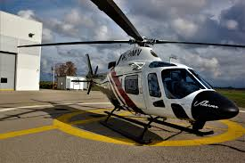

2. VALSTS ROBEŽAS DROŠĪBA
Jomā iesaistītā iestāde: Valsts robežsardze
Politikas mērķis: nodrošināt Latvijas ārējās robežas neaizskaramību un Latvijas saistību izpildi ES robežu drošības jomā
2024. gadā nodrošināta:
atlīdzība Valsts robežsardzes nodarbinātajiem (69,2 milj. EUR);
ārējās robežas tehniskās infrastruktūras izveide (3,3 milj.EUR)
Valsts robežsardzes gaisa kuģu uzturēšana (2,3 milj.EUR)
Valsts robežsardzes koledžas darbība (5,6 milj. EUR)
dalība FRONTEX Aģentūras starptautiskajās operācijās
(7,3 milj.EUR)
automatizētās robežu uzraudzības infrastruktūras izveide (34,1 milj.EUR)
Valsts robežsardzes mobilitātes uzlabošana (6,6 milj.EUR)
2024. gada izdevumi – 140,6 milj. EUR
80,6 milj. EUR – pamatfunkciju nodrošināšana
60,0 milj. EUR – ES projektu īstenošana

Slide 16
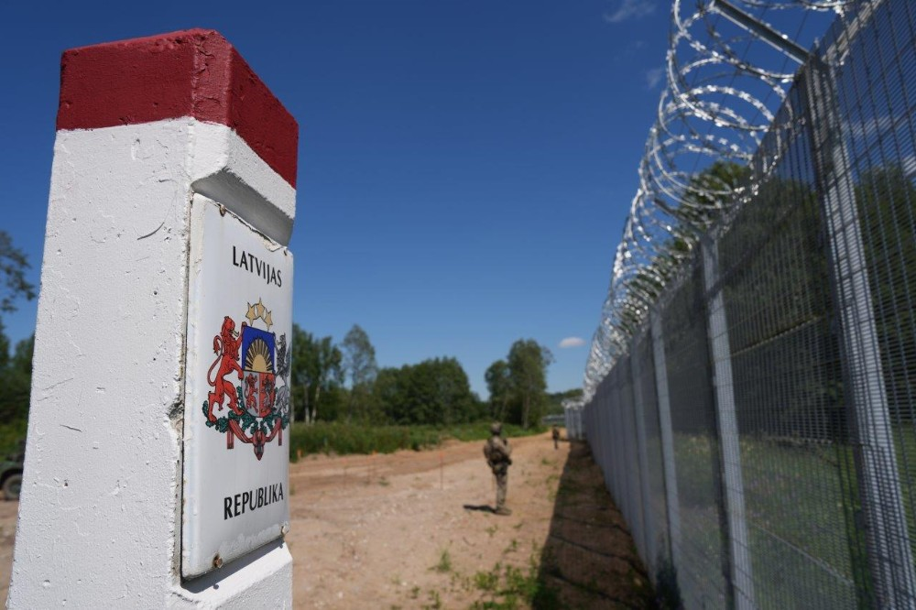
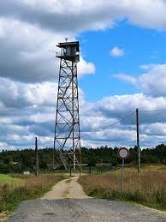
2. VALSTS ROBEŽAS DROŠĪBA
Viedās robežas (tehnoloģiskās infrastruktūras) izbūve
statuss –uz 31.12.2024.
Viedā infrastruktūra ir inovatīvs un konstruktīvi sarežģīts risinājums, kas sastāv no elektronisko sakaru tīkla (elektronisko sakaru ārējie inženiertīkli, elektronisko sakaru stabi, torņi vai masti), elektroapgādes ārējiem inženiertīkliem, klātbūtnes uztveršanas sistēmas un novērošanas iekārtām, kā arī ar to saistītās infrastruktūras. Šī infrastruktūra būtiski uzlabos robežas apsardzībā iesaistīto institūciju reaģēšanas un novēršanas spējas.
Latvijas – Baltkrievijas robeža
(divas būvdarbu kārtas)
Latvijas – Krievijas robeža (piecas būvdarbu kārtas)
Paveikts:
Piesaistīts ES fondu (BMVI) finansējums visām izbūves kārtām uz LV-BY robežas;
Organizētas iepirkuma procedūras, noslēgti projektēšanas un būvdarbu līgumi;
Projektēšana ir noslēgusies, uzsākti būvdarbi
Paveikts:
Vienai kārtai no piecām piesaistīts ES fondu (BMVI) finansējums;
Organizētas iepirkuma procedūras, noslēgti projektēšanas un būvdarbu līgumi divām kārtām, noris projektēšana;
Organizētas iepirkuma procedūras pēdējām trijām kārtām

Slide 17
2. VALSTS ROBEŽAS DROŠĪBA
Ārzemnieki, kuri pārkāpuši uzturēšanās nosacījumus valstī (konstatēti valsts iekšienē un personām izceļojot no valsts) (skaits)

Slide 18
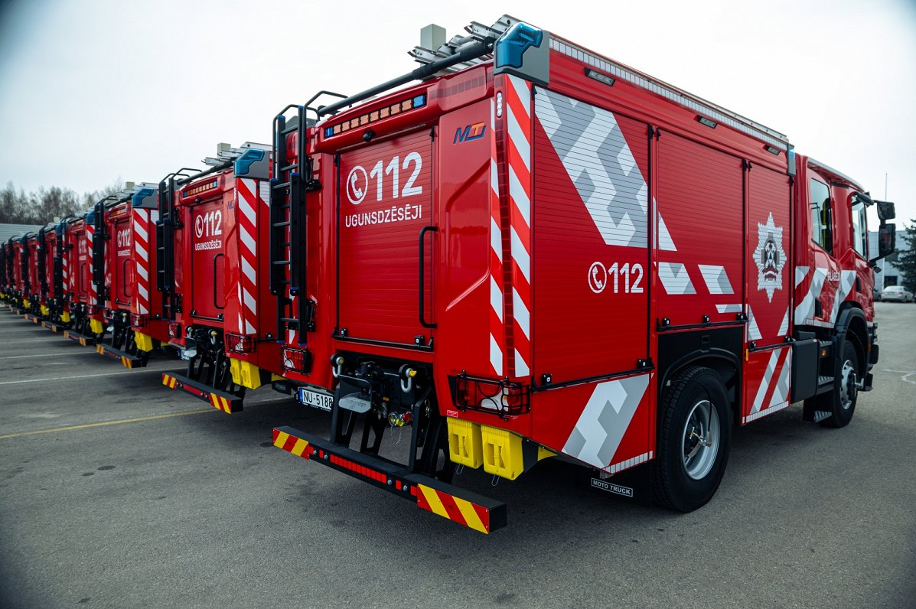
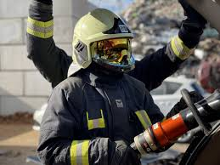
3. CIVILĀ AIZSARDZĪBA, UGUNSDROŠĪBA, UGUNSDZĒSĪBA UN GLĀBŠANA
Jomā iesaistītā iestāde: Valsts ugunsdzēsības un glābšanas dienests
Politikas mērķis: nodrošināt savlaicīgu un kvalitatīvu ugunsgrēku dzēšanu un glābšanas darbu veikšanu, valsts ugunsdrošības uzraudzības veikšanu, kā arī vadīt, koordinēt un kontrolēt civilās aizsardzības sistēmas darbību
2024. gada izdevumi – 133,8 milj. EUR
130,9 milj. EUR – pamatfunkciju nodrošināšana
2,9 milj. EUR – ES projektu īstenošana
2024. gadā nodrošināta:
atlīdzība Valsts ugunsdzēsības un glābšanas dienesta nodarbinātajiem (74,3 milj. EUR)
speciālo ugunsdzēsības un glābšanas transportlīdzekļu iegāde (46,9 milj.EUR)
Ugunsdrošības un civilās aizsardzības koledžas darbība (2,2 milj. EUR)

Slide 19
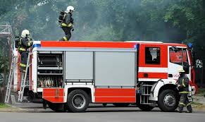



3. CIVILĀ AIZSARDZĪBA, UGUNSDROŠĪBA, UGUNSDZĒSĪBA UN GLĀBŠANA
Vidēji ugunsgrēkos bojāgājušie cilvēki uz 100 000 iedzīvotāju
Rādītāja izpildi sekmēja veiktie:
Prevencijas pasākumi
Iedzīvotāju izglītošana par rīcību ugunsgrēka gadījumā
Dūmu detektoru nepieciešamība

Slide 20

4. PILSONĪBA, MIGRĀCIJA, PERSONU APLIECINOŠI DOKUMENTI UN IEDZĪVOTĀJU UZSKAITE
Jomā iesaistītā iestāde: Pilsonības un migrācijas lietu pārvalde
Politikas mērķis: īstenot efektīvu migrācijas un patvēruma politiku, efektīvu personu tiesiskā statusa noteikšanas un iedzīvotāju uzskaites procedūru, nodrošināt PMLP pārziņā esošo informācijas sistēmu funkcionalitāti, ES prasībām un standartiem atbilstošu personu apliecinošu un ceļošanas dokumentu izdošanu
2024. gada izdevumi – 35,5 milj. EUR
32,6 milj. EUR – pamatfunkciju nodrošināšana
2,9 milj. EUR – ES projektu īstenošana
2024. gadā nodrošināta:
personu apliecinošu un ceļošanas dokumentu izsniegšana un sertifikācijas pakalpojumu piegāde elektronisko identifikācijas karšu izsniegšanas nodrošināšanai. Izsniegtas:
  367 402 LR pilsoņu pases, 23 368 LR nepilsoņu pases,
  86 bezvalstnieku ceļošanas dokumenti, 156 bēgļu ceļošanas dokumenti, 90 ceļošanas dokumenti personai, kurai piešķirts alternatīvais statuss,
  273 697 LR pilsoņa personas apliecības, 23 756 LR nepilsoņa personas apliecības, 2721 ES pilsoņa apliecība, 58 682 trešo valstu pilsoņu personas apliecības un 1676 ārzemnieka personas apliecības;
valsts migrācijas politikas īstenošana:
  izsniegtas 61 528 uzturēšanās atļaujas, tai skaitā 58 682 uzturēšanās atļaujas Trešo valstu pilsoņiem,
  2790 vīzas,
  apstiprināti 28 143 izsaukumi uzturēšanās atļaujas pieprasīšanai un uzaicinātas 31 245 personas,
  apstiprināti 17 634 ielūgumi vīzas pieprasīšanai un ielūgtas 23 713 personas,
  piešķirtas tiesības uz nodarbinātību 19 158 personām,
  izsniegti 682 izbraukšanas rīkojumi un 63 gadījumos pieņemts lēmums par piespiedu izraidīšanu.

Slide 21
4. PILSONĪBA, MIGRĀCIJA, PERSONU APLIECINOŠI DOKUMENTI UN IEDZĪVOTĀJU UZSKAITE
Pirmreizēji izsniegtas uzturēšanās atļaujas (skaits)

Slide 22
4. PILSONĪBA, MIGRĀCIJA, PERSONU APLIECINOŠI DOKUMENTI UN IEDZĪVOTĀJU UZSKAITE
2024. gadā rādītājs samazinājās par -42,55% salīdzinājumā ar iepriekšējo gadu, pretstatā plānotajam +10% pieaugumam.
2023. gada izpilde (+46%), bija netipiski augsta, saistībā ar masveida Ukrainas civiliedzīvotāju ieceļošanu.
Ukrainas civiliedzīvotāji turpina ieceļot Latvijā, to pirmreizējais skaits ir ievērojami mazāks nekā iepriekš, kas tieši ietekmē uzturēšanās atļauju izsniegšanas apjomu.

Slide 23
4. PILSONĪBA, MIGRĀCIJA, PERSONU APLIECINOŠI DOKUMENTI UN IEDZĪVOTĀJU UZSKAITE
Rādītāja izpildi ietekmējošie faktori un tendences:
Ģeopolitiskie - tiesības uz nodarbinātību vairs netiek piešķirtas Krievijas Federācijas pilsoņiem, bet Ukrainas pilsoņi, kas iepriekš veidoja vienu no lielākajām darba ņēmēju grupām, šobrīd saņem pagaidu aizsardzības statusu, nevis darba ņēmēju statusu.
Ārvalstu darba ņēmēju interese un migrācijas plūsmas.
Ilgtermiņa tautsaimniecības attīstības tendences.

Slide 24

5. VIENOTĀS SAKARU UN INFORMĀCIJAS SISTĒMAS NODROŠINĀŠANA
Jomā iesaistītā iestāde: Iekšlietu ministrijas Informācijas centrs
Politikas mērķis: veicināt noziedzības novēršanu un apkarošanu, sabiedriskās kārtības un drošības aizsardzību, izmantojot informācijas apstrādes un analīzes līdzekļus, kā arī nodrošināt Iekšlietu ministriju un tās padotībā esošās iestādes ar ES prasībām atbilstošām operatīvo radiosakaru un privāto elektronisko sakaru tīklu sistēmām
2024. gadā nodrošināta:
IeM IKT resursu uzturēšana;
IeM Informācijas centra pārziņā esošu informācijas sistēmu pilnveidošana un uzturēšana, veikta Runas atpazīšanas tehnoloģiju un mašīntulkošanas platformas, Vienotā kontaktu centra platformas, Kriminālprocesa informācijas sistēmas, Administratīvo pārkāpumu uzskaites sistēmas e-lietas un Apsardzes reģistra funkcionalitātes pilnveidošana;
Valsts agrīnās brīdināšanas informācijas sistēmas datu centra iekārtu un programnodrošinājuma iegāde (1,6 milj. EUR)
pabeigta jūras videonvērošanas sistēmas pilnveidošana (1,2 milj. EUR);
Tiešsaistes meklētāja, Personu reģistra un PEM/MNZO attīstība (1,5 milj. EUR)
2024. gada izdevumi – 29,6 milj. EUR
20,6 milj. EUR – pamatfunkciju nodrošināšana
9,0 milj. EUR – ES projektu īstenošana

Slide 25

5. VIENOTĀS SAKARU UN INFORMĀCIJAS SISTĒMAS NODROŠINĀŠANA
Apmierinātība ar pieejamo IT atbalstu, īpatsvars (%) 2024. gadā
Trīs ceturtdaļas (75%; +4% salīdzinājumā ar 2023.g.) aptaujāto iekšlietu nozares iestāžu darbinieku kopumā apmierina iestādē pieejamais IT atbalsts (piemēram, incidentu risināšana, pašapkalpošanās portāls, tehniskais atbalsts, u.c.).
Kritiski iestādē nodrošināto IT atbalstu vērtēja 16% (-2% salīdzinājumā ar 2023.g.) aptaujas dalībnieku.

Slide 26

6. PERSONĀLA FIZISKĀ SAGATAVOTĪBA, VESELĪBAS UN SOCIĀLĀ APRŪPE
Jomā iesaistītā iestāde: Iekšlietu ministrijas veselības un sporta centrs
Politikas mērķis: Veicināt amatpersonu spējas īstenot valsts drošības un iekšlietu politikas pasākumus
2024. gadā:
izmaksātas veselības izdevumu kompensācijas 8902 amatpersonām (izlietots finansējums 3,5 milj. EUR)
izmaksāti pabalsti 350 amatpersonām sakarā ar nelaimes gadījumu darbā vai ārpus darba (izlietots finansējums 0,3 milj. EUR)
apmaksātas 13 847 amatpersonu un kandidātu veselības pārbaudes (izlietots finansējums 1,0 milj. EUR)
apmaksātas 368 amatpersonu maksas plānveida medicīniskās operācijas un 56 amatpersonu maksas stacionārā rehabilitācija, kā arī apmaksātas pacientu iemaksas par amatpersonām sniegtajiem valsts apmaksātajiem veselības aprūpes pakalpojumiem (izlietots finansējums 0,9 milj.EUR)
sniegts psiholoģiskais atbalsts amatpersonām(sniegtas 8488 psiholoģiskās konsultācijas, 708 amatpersonas saņēma psiholoģiskā atbalsta kursu)
organizētas 33 sporta sacensības un veiktas 25 amatpersonu fiziskās sagatavotības pārbaužu norises kontroles
2024. gada izdevumi – 7,9 milj. EUR

Slide 27



6. PERSONĀLA FIZISKĀ SAGATAVOTĪBA, VESELĪBAS UN SOCIĀLĀ APRŪPE
Veselības stāvokļa dēļ atvaļināto īpatsvars (%) no kopējā atvaļināto amatpersonu skaita
Ikgadējo fiziskās sagatavotības pārbaudi nokārtojušo amatpersonu īpatsvars no kopējā amatpersonu skaita (%)
Psiholoģiskā atbalsta kursu saņēmušo amatpersonu īpatsvars no kopējā amatpersonu skaita (%)

Slide 28
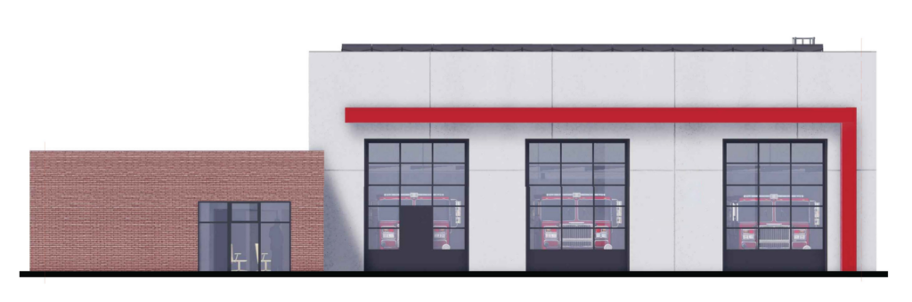

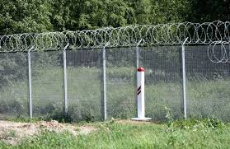
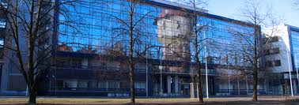
7. EFEKTĪVA RESURSU IZMANTOŠANA FUNKCIJU IZPILDĒ, KĀ ARĪ AUGSTA PAKALPOJUMA SNIEGŠANAS KVALITĀTE
Jomā iesaistītā iestāde: Nodrošinājuma valsts aģentūra
Politikas mērķis: darba vides pilnveidošana, uzlabojot materiāltehnisko nodrošinājumu un darba apstākļus
2024. gadā nodrošināta:
Iekšlietu ministrijas valdījumā un lietošanā esošo nekustamo īpašumu pārvaldīšanā un apsaimniekošana
valsts robežas joslas infrastruktūras izbūve gar Latvijas Republikas valsts robežu (157,3 milj. EUR)
katastrofu pārvaldības centu (KPC) būvniecība (19,7 milj. EUR (t.sk. 14,0 milj. EUR no ĀFP))
bruņojuma iegāde Valsts policijas funkciju izpildei;
Valsts policijas Rīgas reģiona pārvaldes struktūrvienības ar atbilstošām telpām Ernesta Birznieka-Upīša ielā 21A, 21C, un 21D, Rīgā (1,3 milj. EUR).
2024. gada izdevumi – 233 milj. EUR
211,4 milj. EUR – pamatfunkciju nodrošināšana
21,6 milj. EUR – ES projektu īstenošana

Slide 29
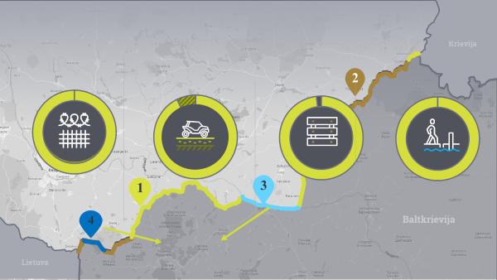
7. EFEKTĪVA RESURSU IZMANTOŠANA FUNKCIJU IZPILDĒ, KĀ ARĪ AUGSTA PAKALPOJUMA SNIEGŠANAS KVALITĀTE
Latvijas–Baltkrievija robežas infrastruktūras izbūve
statuss –uz 31.12.2024.
Izbūvētas vieglo transportlīdzekļu
(līdz 3,5 t.) patruļtakas
Pilns ceļš 111 km
Ceļa klātne 119,8 km
Izbūvēts žogs
144,46 km
Pontonu patruļtakas
1,75 km
Laipu patruļtakas
26,68 km
no 144,46 km
no 119,8 km
no 27,19 km
no 1,75 km
patruļtaku un rokādes ceļu izbūve turpinās

Slide 30
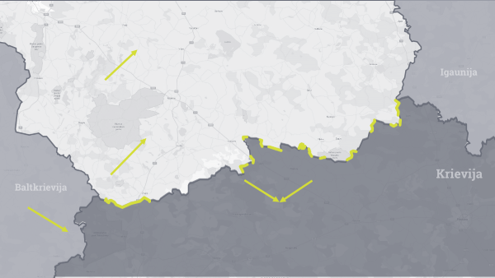

7. EFEKTĪVA RESURSU IZMANTOŠANA FUNKCIJU IZPILDĒ, KĀ ARĪ AUGSTA PAKALPOJUMA SNIEGŠANAS KVALITĀTE
Latvijas–Krievijas robežas infrastruktūras izbūve
statuss –uz 31.12.2024.
Uzsākta defektu novēršana un nodošana ekspluatācijā. Plānots nodrošināt līdz 2025. gada oktobra beigām
Izbūvēti pontoni 9,035 km
Iepriekšējā periodā izbūvēti ~ 230 km:
~230 km – patruļtaka
~ 99 km – žogs
4 trošu tilti
Izbūvēts žogs 150,91 km
Nepieciešams izbūvēt:
~180 km – papildu
vismaz 53 km –
patruļtaka +
infrastruktūra
no 23,845
no 179,26 km
Plānots pabeigt līdz 2025. gada oktobra beigām
2025. gadā paredzēts veikt cenu aptauju par infrastruktūras (izņemot žoga, kas izbūvēts) izbūvi posmos, kuros iepriekšējā periodā tā nebija izbūvēta, viena torņa ar pievedceļu izbūvi pie Zilezera, dzelzceļa pārejas/pārbrauktuves izbūvi robežas joslā un citu robežas apsardzības infrastruktūras elementu (piemēram, laivu piestātnes kuteru nolaišanai) izbūvi.

Slide 31
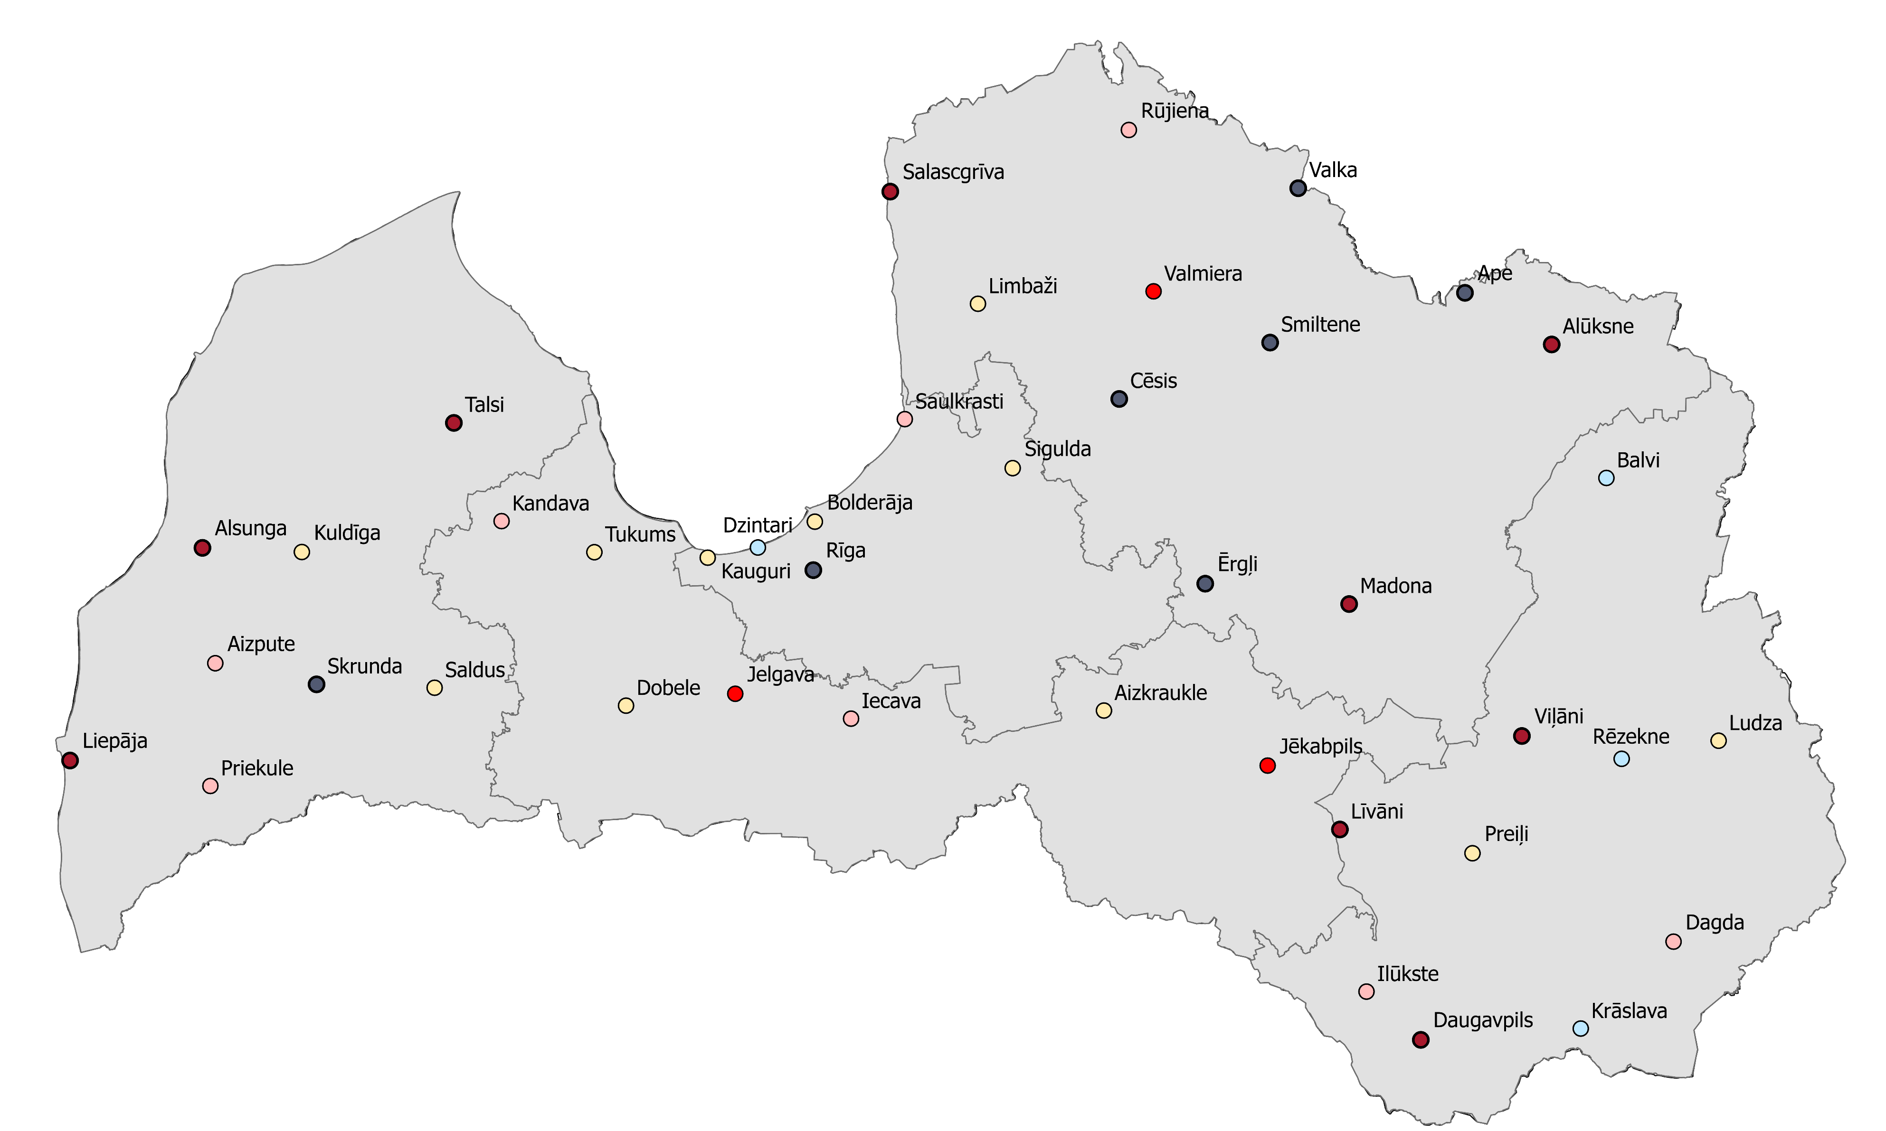
7. EFEKTĪVA RESURSU IZMANTOŠANA FUNKCIJU IZPILDĒ, KĀ ARĪ AUGSTA PAKALPOJUMA SNIEGŠANAS KVALITĀTE
Katastrofu pārvaldības centru izbūve
No jauna uzbūvētie ugunsdzēsības depo (kopš 2014. gada)
Augstas gatavības projektu un pasākumu finansējums (8)
Atveseļošanas un noturības mehānisma finansējums (9)
32
Drošības stiprināšanas pasākumu finansējums (4)
ERAF (11)
Šobrīd nav rasts avots

Slide 32
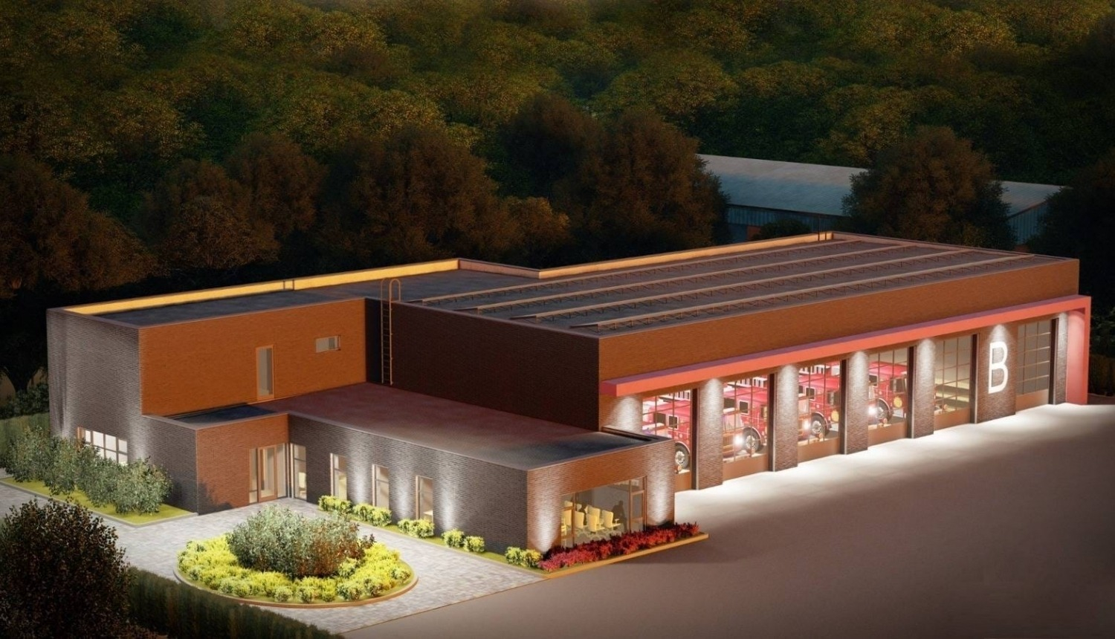
7. EFEKTĪVA RESURSU IZMANTOŠANA FUNKCIJU IZPILDĒ, KĀ ARĪ AUGSTA PAKALPOJUMA SNIEGŠANAS KVALITĀTE
Katastrofu pārvaldes centru būvniecība
«Augstas gatavības» projekti
ANM projekti
Nr. p.k. | Vieta | Iestādes | Panāktais progress (14.04.2025.)
1. | Kandava | VP; VUGD; NMPD | Nodots ekspluatācijā un pasūtītājiem, uzsākuši lietot VP un VUGD
2. | Saulkrasti | VUGD | Nodots ekspluatācijā un pasūtītājam
3. | Dagda | VP; VUGD | Nodots ekspluatācijā un pasūtītājam
4. | Iecava | VP; VUGD | Nodots ekspluatācijā, nodots pasūtītājam un lietotājiem
5. | Ilūkste | VP; VUGD | Nodots ekspluatācijā un pasūtītājam
6. | Priekule | VP; VUGD | Nodots ekspluatācijā, nodots pasūtītājam un lietotājiem
7. | Rūjiena | VP; VUGD; NMPD | Noris konstatēto defektu novēršana
8. | Aizpute | VP; VUGD; NMPD | Nodots ekspluatācijā un pasūtītājam, uzsākuši lietot VP , VUGD
Nr. p.k. | Vieta | Iestādes | Plānotais būvdarbu pabeigšanas termiņš/progress
1. | Liepāja | VUGD, VSC | 07.11.2025.
2. | Daugavpils | VUGD, IC, VSC | Nodots ekspluatācijā un pasūtītājam
3. | Madona | VUGD, NMPD, NVA | Noris pieņemšana ekspluatācijā
4. | Alūksne | VP, VUGD, VRS, NVA, IC, NMPD | 12.02.2026.
5. | Līvāni | VP, VUGD, PMLP | 02.03.2025.
6. | Salacgrīva | VP, VUGD, VRS, NMPD | 08.11.2025.
7. | Talsi | VP, VUGD, VRS, IC, PMLP, NMPD | 12.12.2025.
8. | Tukums | VP, VUGD, VRS, IC, PMLP, NMPD (valsts budžeta līdzekļi)
9. | Viļāni | VP, VUGD, NMPD | 08.11.2025.
10. | Alsunga | VUGD, NMPD | 07.12.2025.

Slide 33
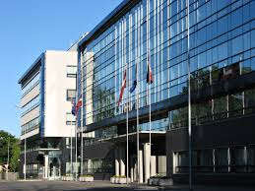
8. NOZARU VADĪBA UN IEKŠLIETU POLITIKAS PLĀNOŠANA
Jomā iesaistītā iestāde: Iekšlietu ministrija
Politikas mērķis: izstrādāt, organizēt un koordinēt iekšlietu politiku, kā arī saistošo likumu un citu ārējo normatīvo aktu īstenošanu sabiedriskās kārtības un drošības, valsts robežas drošības, noziedzības novēršanas un apkarošanas, civilās aizsardzības, ugunsdrošības, ugunsdzēsības un glābšanas, pilsonības, iedzīvotāju uzskaites un dokumentēšanas, un migrācijas jomās
2024. gada izdevumi – 17,2 milj. EUR:
5,6 milj. EUR – Iekšlietu ministrijas darbības nodrošināšana
2,8 milj. EUR – ES projektu īstenošana, t.sk. vadošās, atbildīgās iestādes vai apsaimniekotaja funkcijas veikšana
8,8 milj. EUR - atmaksu pamatbudžetā veikšana par iepriekšējos gados veiktajiem attiecināmiem izdevumiem
2024. gadā nodrošināta:
Iekšlietu nozares vadība un politikas plānošana:
  iekšlietu nozares vadība, politikas izstrāde, politikas īstenošanas organizēšana un koordinēšana 5 milj. EUR (t.sk. atlīdzības nodrošināšana Iekšlietu ministrijas nodarbinātajiem 4,8 milj.EUR);
  RVS «Horizon» uzturēšana (visam resoram) (0,25 milj. EUR);
  Iekšlietu ministrijas pastāvīgās pārstāvniecības Eiropas Savienībā nodrošināšana, nodarbinot Briselē 2 nozares padomniekus (0,2 milj. EUR)
Latvijas nacionālo pozīciju izstrāde un saskaņošana ar līdzatbildīgajām institūcijām, kā arī pārstāvības Eiropas Savienības Padomes darba grupas un citu starpvalstu institūciju sanāksmēs nodrošināšana Iekšlietu ministrijas kompetencē esošajos jautājumos;
ES politiku instrumentu un citu ārvalstu finanšu palīdzības programmu vadošās, atbildīgās iestādes vai apsaimniekotaja funkcijas veikšana

Slide 34


9. KVALIFICĒTU SPECIĀLISTU SAGATAVOŠANA TIESĪBAIZSARDZĪBAS IESTĀDĒM
Jomā iesaistītās iestādes: konsorcija «Iekšējās drošības akadēmija» ietvaros nodrošinātas studijas Valsts policijas, Valsts ugunsdzēsības un glābšanas dienesta, Iekšējās drošības biroja, Valsts robežsardzes, Valsts ieņēmumu dienesta, Ieslodzījuma vietu pārvaldes, KNAB, LR Prokuratūras amatpersonām
Politikas mērķis: izveidot mūsdienīgu, tiesībaizsardzības iestāžu prasībām, sabiedrības interesēm un mūžizglītības interesēm atbilstošu pēctecīgu izglītības modeli, kura ietvaros tiktu īstenota zinātnē un izcilībā balstītu studiju īstenošana augsti kvalificētu speciālistu sagatavošanā iekšējās drošības un noziedzības apkarošanas jomā
2024. gada izdevumi – 1,58 milj. EUR:
1,54 milj. EUR – studiju konsorcijā «Iekšējās drošības akadēmija» nodrošināšana
0,04 milj. EUR – Valsts policijas koledžas īstenotie kvalifikācijas paaugstināšanas pasākumi
2024. gadā:
6 studiju programmas – vidēji 269 studējošie gadā

Slide 35
III. sadaļa
Reformas

Slide 36



BŪTISKĀKIE ATTĪSTĪBAS PROJEKTI – REFORMAS
EIROPAS KOMISIJAS STRUKTURĀLO REFORMU ATBALSTA PROGRAMMAS PROJEKTS (SRAP) “Iekšlietu nozares iestāžu efektivitātes paaugstināšana”
Projekta 1. posms (SRAP 1)
Analizēta VP, VUGD un PMLP struktūru, darba organizācijas, resursu pārvaldības un sniegto pakalpojumu efektivitāte un kvalitāte.
Sniegtas rekomendācijas, lai nodrošinātu ilgtspējīgu un konkurētspējīgu valsts pārvaldes modeļa ieviešanu iekšlietu nozarē un uzlabotu vispārējo drošības līmeni valstī un iedzīvotāju drošības sajūtu.
Īstenotie pasākumi:
VP reorganizētas centrālā aparāta struktūrvienības (reglamentu, pavēļu, amatu aprakstu sagatavošana) ar mērķi samazināt VP priekšniekam tieši padoto nodarbināto skaitu.
Nokartēts VUGD depo izvietojums un izbraukuma rajoni.
Vienkāršoti un digitalizēti PMLP procesi.
Reorganizēti VP administratīvie, finanšu un personāla plānošanas jautājumi, kas tiks deleģēti GAP (nākotnes perspektīvā GAVAP, iekļaujot tā struktūrā VP Finanšu pārvaldi un VP Personāla pārvaldi), tādējādi paplašinot pārvaldei noteiktās funkcijas.
Izstrādāts PMLP iekšējais normatīvais akts “Informācijas un komunikācijas tehnoloģiju projektu vadības vadlīnijas iekšējās kontroles sistēmas nodrošināšanai”.
Izstrādāti iekšlietu nozares personāla stratēģijas pamatprincipi 2024. – 2027. gadam.
Iekšlietu nozarē īstenotās strukturālās reformas, lai nodrošinātu ērtāku, kvalitatīvāku un ekonomiskāku pakalpojumu iedzīvotājiem, uzlabotu plānošanas un rezultātu uzraudzības procesus, kā arī veicinātu iekšējo procesu digitalizāciju.

Slide 37
BŪTISKĀKIE ATTĪSTĪBAS PROJEKTI – REFORMAS
EIROPAS KOMISIJAS STRUKTURĀLO REFORMU ATBALSTA PROGRAMMAS PROJEKTS (SRAP) “Iekšlietu nozares iestāžu efektivitātes paaugstināšana”
Projekta 2.posms (SRAP 2)
Pilnveidot VUGD un VP procesu vadību un metodiku, lai sniegtu sabiedrībai maksimāli kvalitatīvu un ekonomisku pakalpojumu.
Izvērtēti trīs VP un VUGD biznesa procesi:
pirmstiesas izmeklēšana;
licencēšana un ieroču atļauju izsniegšana;
ugunsdzēsības uzraudzība.
Īstenotie pasākumi:
Izstrādāti KPL un citu saistošo normatīvo aktu grozījumi, lai ieviestu izmeklētāja palīga institūtu.
Izstrādāts pārmaiņu vadības plāns E-lietas ieviešanai, nosakot pārmaiņu vadības mērķus un sasniedzamos rezultātus.
Ieviesta ugunsdrošības pārbaužu dokumentācijas standartizācija.
Ieviesta rotācijas pieeja objektu ugunsdrošības uzraudzība, pamatojoties uz dokumentu aprites un iekšējās komunikācijas digitālajiem risinājumiem.
Iekšlietu nozarē īstenotās strukturālās reformas, lai nodrošinātu ērtāku, kvalitatīvāku un ekonomiskāku pakalpojumu iedzīvotājiem, uzlabotu plānošanas un rezultātu uzraudzības procesus, kā arī veicinātu iekšējo procesu digitalizāciju.

Slide 38
BŪTISKĀKIE ATTĪSTĪBAS PROJEKTI – REFORMAS
EIROPAS KOMISIJAS STRUKTURĀLO REFORMU ATBALSTA PROGRAMMAS PROJEKTS (SRAP) “Iekšlietu nozares iestāžu efektivitātes paaugstināšana”
Projekta 3.posms (SRAP 3)
Izvērtēti un pilnveidoti iekšlietu nozares stratēģiskās plānošanas un snieguma uzraudzības procesi. Izstrādāts jauns stratēģiskās plānošanas modelis iekšlietu nozarē, kas ir gan salāgots ar spēkā esošo normatīvo regulējumu, gan paredz uzlabojumus plānošanas procesā, maksimāli veicinot reālistisku, bet vienlaikus uz attīstību vērstu stratēģisko plānošanu.
Īstenotie pasākumi:
Izstrādāta un apstiprināta Iekšlietu nozares stratēģija 2023.-2027. gadam.
Izstrādāta un apstiprināta Iekšlietu ministrijas stratēģija 2023.-2027. gadam.
Iekšlietu ministrijas padotības iestādes izstrādājušas darbības stratēģijas 2023.-2027. gadam.

Slide 39
Paldies par uzmanību!

